Slide 1
Презентация для родителей детей старшего дошкольного возраста
«Что могу сделать я ?»
Музыкальный руководитель МБДОУ № 62
Степаненко Марина Вячеславовна

Slide 2
Важные правила, соблюдение которых поможет избежать
детского
травматизма

Slide 3
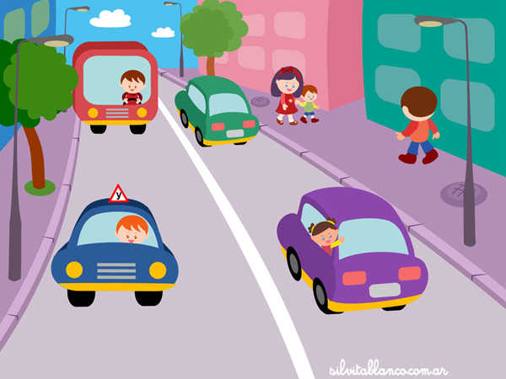
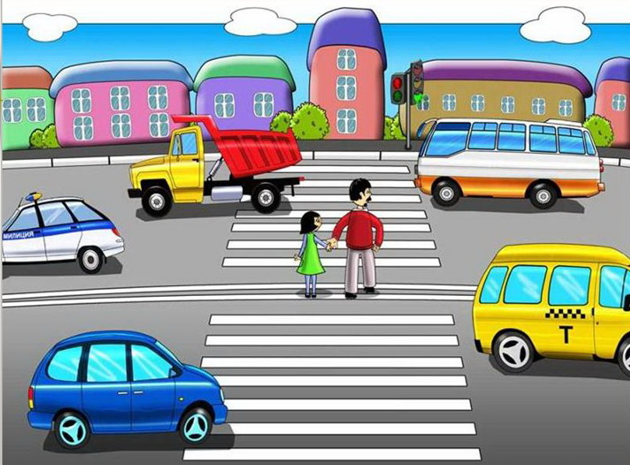
Правило 1
Выберите самый безопасный путь от дома до ДОУ
Правило 2
Переводя ребенка через дорогу, крепко держите его руку

Slide 4
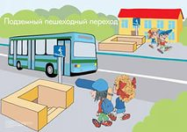
Правило 3
Хорошо изучите ПДД, избегая опасные места при переходе улицы
Правило 4
Ежедневно напоминайте детям перед выходом на улицу ПДД

Slide 5
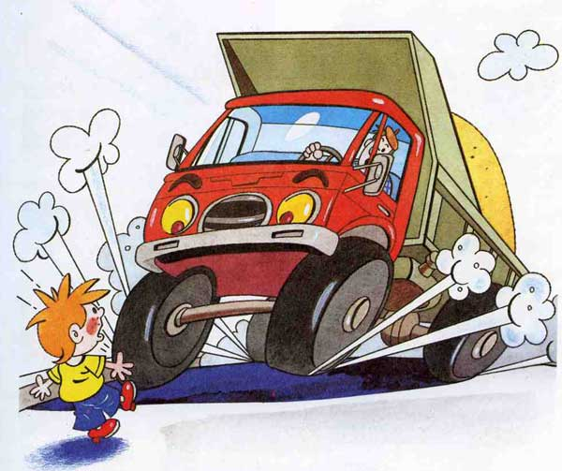
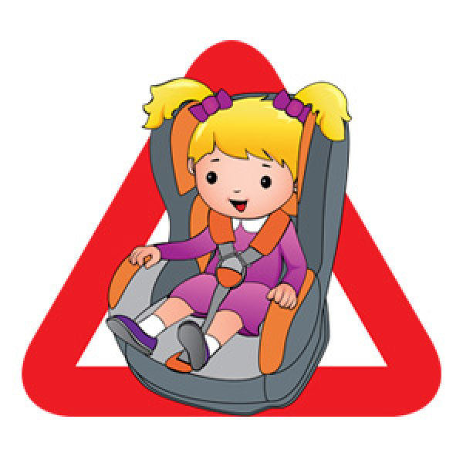
Правило 5
Контролируйте, где Ваш ребенок, если Вы остановились с приятелем на тротуаре, не увлекайтесь разговорами
Правило 6
Всегда используйте автокресло или ремень для перевозки ребенка по возрасту

Slide 6
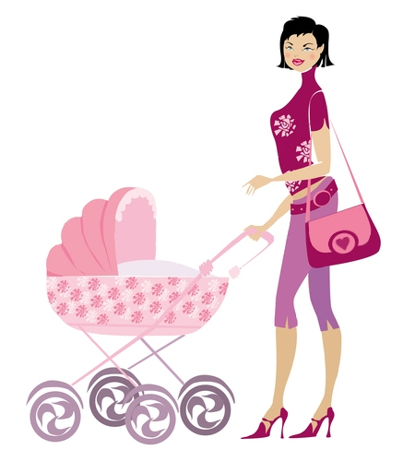
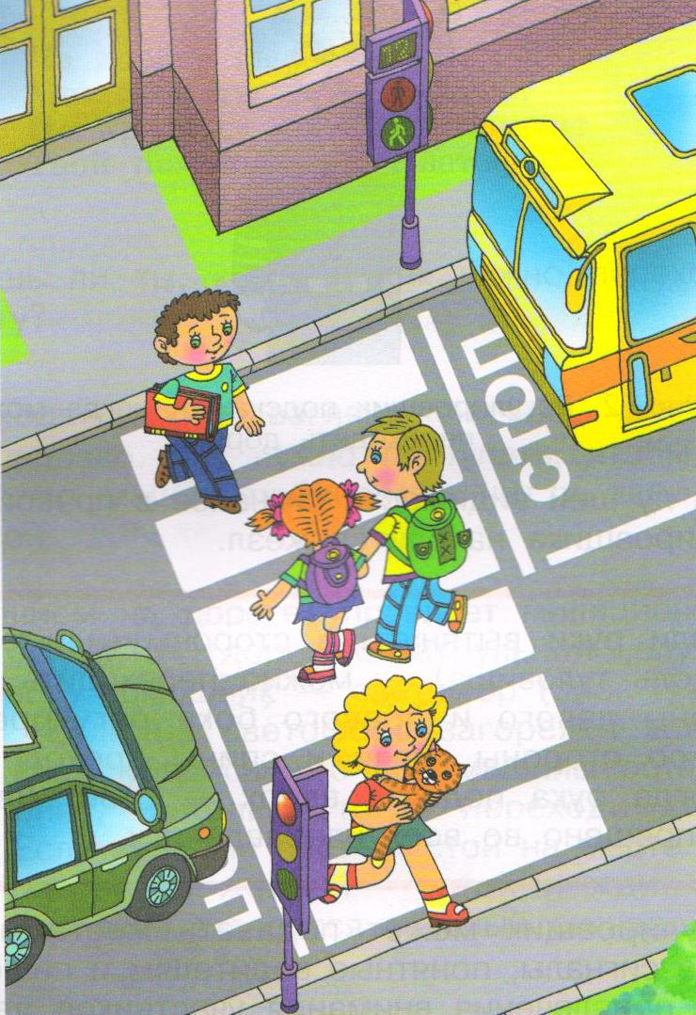
Правило 7
Движение родителей везущих детей в колясках, на санках разрешается только по тротуарам, или по обочине дороги левой стороны
Правило 8
По пешеходным тропам идите с детьми с правой стороны, не торопясь

Slide 7
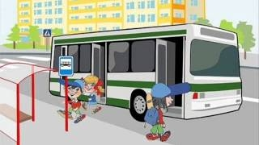
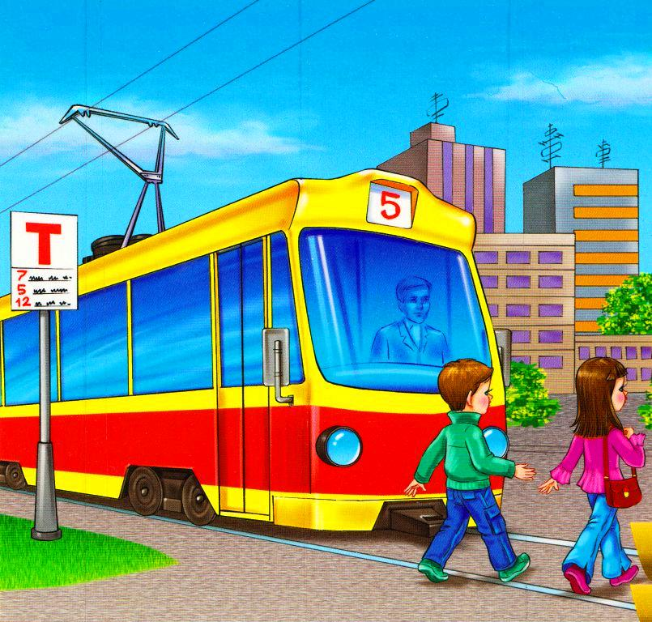
Правило 9
Выйдя из пассажирского транспорта, не спешите переходить дорогу, дождитесь отъезда транспортного средства
Правило 10
Трамвай нужно обходить только спереди, а автобус сзади

Slide 8
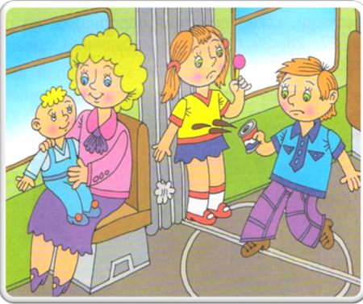
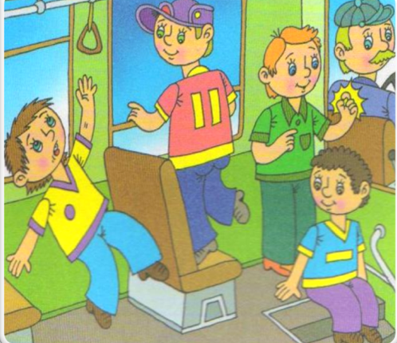
Правило 11
В транспорте посадите ребенка на сиденье или колени , крепко удерживая
Правило 12
Войдя в транспорт, не выпускайте руку ребенка, при резком торможении ребенок может травмироваться

Slide 9
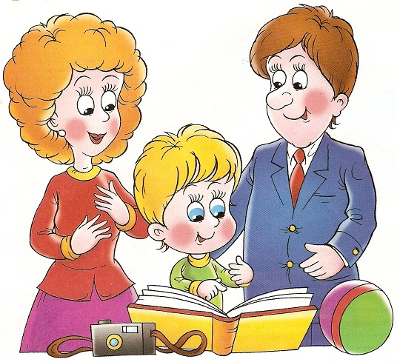
Уважаемые родители!
Помните!
Только совместно можно добиться хороших результатов

Slide 10
При создании данной презентации пользовалась сайтами:
картинки-
mbdou-ds22.narod.ru
elase.ucon.ru
gomelradio.by
mistergid.ru
elase.ucoz.ru
Памятка для родителей-
nsportal.ru

